Slide 2
数学四年级下人教
易混易错专项综合测试卷

Slide 4
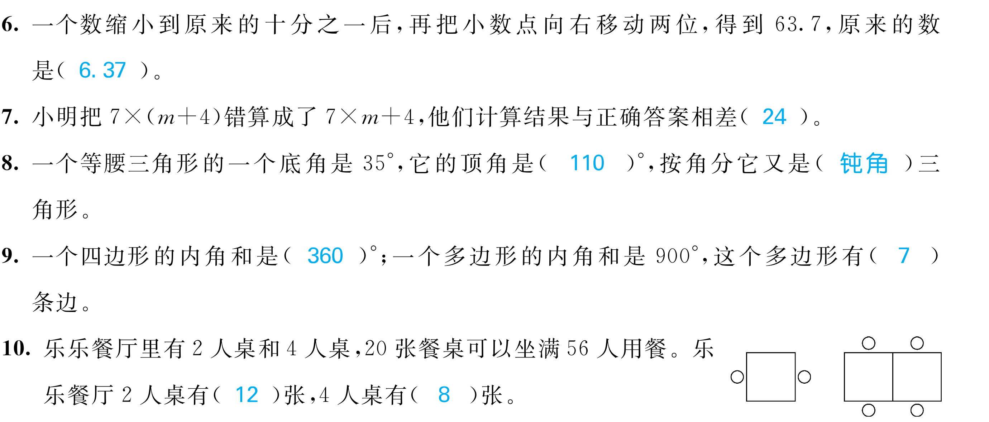

Slide 7
